Slide 1
システム概要
copyright © 2016 InterNous,inc. All rights reserved.

Slide 2
チョコレートECサイト（チョコッとフェスタ）におけるシステム概要
目次
1.概要
2.構成
3.画面
i ．チョコレートECサイト（チョコッとフェスタ）画面の概要
4.機能
i ．チョコレートECサイト（チョコッとフェスタ）機能の概要
5.データベース
6.JavaDoc
7.JavaDocの記載方法
※詳細は変更の可能性あり
copyright © 2016 InterNous,inc. All rights reserved.

Slide 3
チョコレートECサイト（チョコッとフェスタ）におけるシステム概要
1.概要
本サイトは、チョコレート販売に特化したECサイトである。
既存のサイトでは、商品カテゴリから「チョコレート」を選択し、そこから販売手続きを行うというプロセスが主流である。
当該サイトでは、多くの会員獲得のため、バレンタイン特集をサイトに組み込み、
購入までの流れの簡略化も図る。
【具体案】
1.同サイト内でチョコレート購入決済が完了するシステムの導入 （利便性向上）
2.バレンタイン特集を売りとしたサイト構成 （多くの会員を獲得するため）
3.余計な機能を省いたシンプルなデザイン （多くのユーザーが購入しやすくするため）
4.商品詳細画面を詳しく表記する（ユーザーの購買意欲を高める）
copyright © 2016 InterNous,inc. All rights reserved.

Slide 4
チョコレートECサイト（チョコッとフェスタ）におけるシステム概要
1.概要
【利用規模】
日本全国で利用されるシステム
【対応言語】
日本語
【運用・維持】
当該システムのサービス時間帯は以下の通りとする。
サービス時間帯 ：10:00～20:00
※サーバー再起動の必要性から、以下の停止日時を設ける。
停止日時 ：各営業日における業務終了時
copyright © 2016 InterNous,inc. All rights reserved.

Slide 5
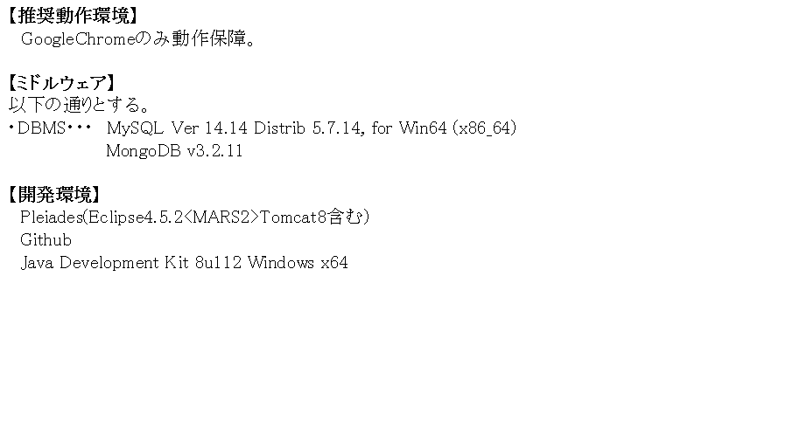
チョコレートECサイト（チョコッとフェスタ）におけるシステム概要
1.概要
copyright © 2016 InterNous,inc. All rights reserved.

Slide 6
チョコレートECサイト（チョコッとフェスタ）におけるシステム概要
2.構成
当該サイトは以下の画面、機能で構成される。
「チョコレートECサイト（チョコッとフェスタ）画面群」
「チョコレートECサイト（チョコッとフェスタ）機能群」
※詳細は画面一覧及び機能一覧の資料を参照のこと。
※次頁以降にて、上記各画面、機能に関する概要を示す。

Slide 7
チョコレートECサイト（チョコッとフェスタ）におけるシステム概要
3.画面
前述の各画面における概要は以下の通り。
以下、当該サイトで用いる「チョコレートECサイト（チョコッとフェスタ）画面」の概要を示す。

Slide 8
チョコレートECサイト（チョコッとフェスタ）におけるシステム概要
3.画面（ユーザー） （1）
i. チョコレートECサイト（チョコッとフェスタ）画面の概要(詳細は変更の可能性有り)
・特定のURLを入力して当該サイトの「トップ画面」にアクセスすることができる。
【トップ画面（未ログイン状態）】
・メニューバーから「ログイン」ボタンを押すと
「ログイン画面」ログイン済みユーザーとして改めて「トップ画面」へ遷移させる。
【トップ画面（ログイン状態）】
・ログイン状態でメニューバーから「マイページ」ボタンを押すと「マイページ画面」へと遷移する。
・「トップ画面」から「ログアウト」ボタンを押下するとログアウト状態で「トップ画面」へと遷移する。
・「カート」ボタンを押すと「購入商品確認画面」へ遷移する。
【トップ画面（共通）】
・「商品一覧」ボタンを押すと「商品一覧画面」へ遷移できる。
・「商品の画像イメージ」を押すと対応した「商品詳細画面」へ遷移できる。
・メニューバーから「お問い合わせ」ボタンを押すと「お問い合わせ画面」へ遷移できる。

Slide 9
チョコレートECサイト（チョコッとフェスタ）におけるシステム概要
3.画面（ユーザー） （2）
i. チョコレートECサイト（チョコッとフェスタ）画面の概要(詳細は変更の可能性有り)
【ログイン画面】
・ユーザー名とパスワードを入力し、「ログイン」ボタンを押すと
ログインした状態で、「トップ画面」へ遷移する。（ユーザー名、パスワードが異なっていた場合、エラー文言を表示）
【お問い合わせ画面】
・「お問い合わせ」ボタンを押すと「お問い合わせ確認画面」へ遷移する。
【お問い合わせ確認画面】
・「完了」ボタンを押すと「お問い合わせ完了画面」へ遷移する。
【お問い合わせ完了画面】
・「戻る」ボタンを押すと、「トップ画面」に遷移する。
【マイページ画面】
・「戻る」ボタンを押すと、「トップ画面」へ遷移する。

Slide 10
チョコレートECサイト（チョコッとフェスタ）におけるシステム概要
3.画面（ユーザー） （3）
i. チョコレートECサイト（チョコッとフェスタ）画面の概要(詳細は変更の可能性有り)
【購入商品確認画面】
・「クレジット支払い」ボタンを押すと「支払い画面」へ遷移する。
・「銀行支払い」ボタンを押すと「銀行振り込み画面」へ遷移する。
【支払い画面】
・カード情報を入力して「支払い」ボタンを押すと購入確認画面へ遷移する。
（カード情報が異なっていた場合エラー文言を表示）
【銀行支払い画面】
・「トップに戻る」ボタンを押すとトップ画面に遷移する。
【購入確認画面】
・「確定」ボタンを押すと購入完了画面へ遷移する。
【購入完了画面】
・「戻る」ボタンを押すとトップ画面へ遷移する。

Slide 11
チョコレートECサイト（チョコッとフェスタ）におけるシステム概要
3.画面（管理者） （１）
i. チョコレートECサイト（チョコッとフェスタ）画面の概要(詳細は変更の可能性有り)
【管理者ログイン画面】
・管理者情報を入力して「ログイン」ボタンを押すと「管理者トップ画面」へ遷移する。
【管理者トップ画面】
・「ユーザー管理」ボタンを押すとユーザー管理画面へ遷移する。
・「商品管理」ボタンを押すと「商品管理画面」へ遷移する。
・「お問い合わせ一覧」ボタンを押すと「お問い合わせ一覧管理画面」へ遷移する。

Slide 12
チョコレートECサイト（チョコッとフェスタ）におけるシステム概要
3.画面（管理者） （2）
i. チョコレートECサイト（チョコッとフェスタ）画面の概要(詳細は変更の可能性有り)
【ユーザー管理画面】
・「戻る」ボタンを押すと「管理者トップ画面」へ遷移する。
【商品管理画面】
・「戻る」ボタンを押すと「管理者トップ画面」へ遷移する。
【問い合わせ一覧管理画面】
・「戻る」ボタンを押すと「管理者トップ画面」へ遷移する。

Slide 13
チョコレートECサイト（チョコッとフェスタ）におけるシステム概要
4.機能
次ページ以降にて、当該サイトで用いる「チョコレートECサイト（チョコッとフェスタ）機能」の概要を示す。

Slide 14
チョコレートECサイト（チョコッとフェスタ）におけるシステム概要
4.機能（ユーザー）
非ログイン時に「トップ画面」にてログインができる。
非ログイン時でも商品詳細を閲覧することができる。
ログイン後にチョコレートの閲覧、購入ができる。
ログイン後に「サイドバー」からログアウトができる。
ログイン後に「マイページ」にてユーザーの個人情報の閲覧、また購入履歴の閲覧ができる。
「トップ画面」からすぐに商品の詳細ページへ遷移することができる。
クレジットカード機能、銀行振り込みを選択して商品購入ができる。
copyright © 2016 InterNous,inc. All rights reserved.

Slide 15
チョコレートECサイト（チョコッとフェスタ）におけるシステム概要
4.機能（管理者）
・非ログイン時に、管理者は「管理者ログイン画面」にてログインができる。
＜ログイン後＞
・「ユーザー管理画面」にて購入履歴を確認できる。
・「商品管理画面」で商品一覧を確認できる。
・「問い合わせ一覧管理画面」でお問い合わせを確認できる。
copyright © 2016 InterNous,inc. All rights reserved.

Slide 16
チョコレートECサイト（チョコッとフェスタ）におけるシステム概要
5.データベース
MySQLを主に使用する。一部機能でMongoDBを使用する。
テーブル構成は下記の通り。
・クレジットテーブル(クレジットカード種類、クレジット番号、名前、セキュリティコード、有効期限（月）、
有効期限（年）、支払い方法、利用金額)
・商品情報テーブル（商品ID、メールアドレス、商品名、商品金額、
商品詳細文、イメージ画像）
・お問い合わせテーブル（ユーザーID、年齢、性別、日付、ご意見）
copyright © 2016 InterNous,inc. All rights reserved.

Slide 17
チョコレートECサイト（チョコッとフェスタ）におけるシステム概要
6.JavaDoc
各プログラムの仕様書を作成するための記述方法を記載する。
ソースコードにある特殊な記述を行うことでクラスやクラスに含まれるメソッドを抜き出し仕様書を自動
生成する。
特に指定がない場合は、開発標準規約に則って記述する。
copyright © 2016 InterNous,inc. All rights reserved.

Slide 18
チョコレートECサイト（チョコッとフェスタ）におけるシステム概要
7.JavaDocの記載方法
JavaDoc
JavaDocコメントは「/**」で始め、「*/」で終わる。
複数行にまたがる場合は、間の各行の先頭に「*」を置く。
「/**」直後の最初の文は、生成したJavaDocの見出し（メソッド一覧やクラス一覧）に使われる。
【記述例】
/**
* JavaDocテスト用クラス
* 複数行のコメントが記述できる。
*/
public class Sample01{
/**
* サイズの設定
* @param width 幅
* @param height 高さ
*/
public void setSize(int width, int height){
}
}
copyright © 2016 InterNous,inc. All rights reserved.

Slide 19
チョコレートECサイト（チョコッとフェスタ）におけるシステム概要
以上
copyright © 2016 InterNous,inc. All rights reserved.

